Slide 1
Profesora: Paloma Bernal Turnes paloma.bernal@urjc.es
MARKETING GLOBAL E INTERNACIONAL Y COMERCIO EXTERIOR (SEMIPRESENCIAL)

Slide 2
Profesora: Paloma Bernal Turnes paloma.bernal@urjc.es
TEMA 3.- COMERCIO INTERNACIONAL DE SERVICIOS

Slide 3
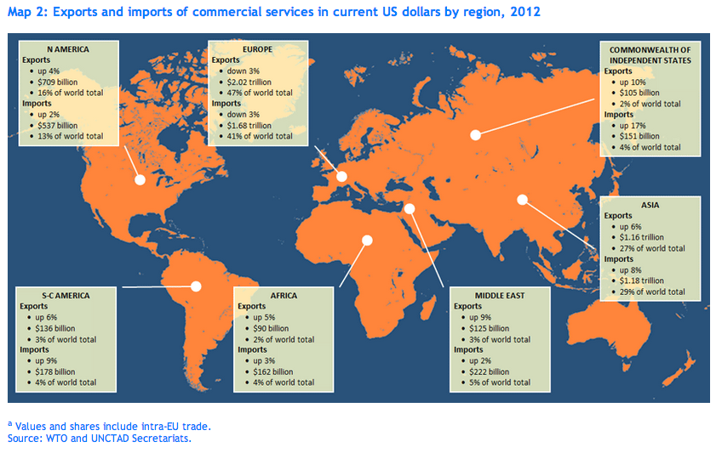
1

Slide 4
¿Por qué es importante el comercio de servicios? (repetición de la transparencia 56)
1
Los servicios representan el 20% del comercio mundial y más del 40% en términos de valor agregado.
Los servicios eficientes son fundamentales para el desarrollo económico como fuente de empleo, producción / exportaciones e insumos para la producción de otros servicios y bienes.
Los servicios juegan un papel importante en el funcionamiento de las cadenas de valor regionales y globales.
A pesar de su importancia, los servicios siguen sujetos a una serie de políticas restrictivas. Estas políticas obstaculizan la actividad comercial y de inversión transfronteriza.
La liberalización y apertura a los mercados internacionales de los servicios no es una panacea: la calidad de la gobernanza económica, las instituciones, los regímenes regulatorios, las habilidades y la infraestructura de apoyo juegan un papel importante en la definición de cuánto se beneficiará un país de la apertura de los mercados de servicios a la competencia extranjera.
Los servicios eficientes son fundamentales para el desarrollo económico, no solo como fuente de empleo, producción y exportaciones en sí mismos, sino también como insumos para la producción de otros servicios y bienes. Iniciativas recientes como la base de datos de comercio de valor agregado (TiVA) de la OCDE y la OMC han demostrado que los servicios representan más del doble de la participación del comercio mundial sugerida por los datos de la balanza de pagos. No es sorprendente que su costo y calidad tengan consecuencias de gran alcance para el rendimiento de toda la economía. Además de ser importantes insumos intermedios en la producción, los servicios también desempeñan una función importante en la coordinación de los procesos de producción, tanto dentro como, cada vez más, entre países. Los servicios desempeñan un papel fundamental en el funcionamiento de las cadenas de valor regionales y mundiales. A pesar de su contribución ampliamente reconocida al desempeño de toda la economía, los servicios siguen encadenados por una serie de políticas restrictivas mantenidas por los países que impiden la actividad comercial y de inversión transfronteriza. Dichas medidas incluyen formas explícitas de discriminación con intenciones proteccionistas, por ejemplo, reservando participación de mercado para los operadores nacionales establecidos y limitando su exposición a la competencia extranjera. Sin embargo, muchas medidas que restringen el comercio y la inversión de servicios lo hacen sin darse cuenta, a menudo en pos de objetivos políticos legítimos derivados de la naturaleza generalizada de las deficiencias del mercado de servicios.

Slide 5
¿Por qué es importante el comercio de servicios? (repetición de la transparencia 56)
1
Los servicios representan el 20% del comercio mundial y más del 40% en términos de valor agregado.
Los servicios eficientes son fundamentales para el desarrollo económico como fuente de empleo, producción / exportaciones e insumos para la producción de otros servicios y bienes.
Los servicios juegan un papel importante en el funcionamiento de las cadenas de valor regionales y globales.
A pesar de su importancia, los servicios siguen sujetos a una serie de políticas restrictivas. Estas políticas obstaculizan la actividad comercial y de inversión transfronteriza.
La liberalización y apertura a los mercados internacionales de los servicios no es una panacea: la calidad de la gobernanza económica, las instituciones, los regímenes regulatorios, las habilidades y la infraestructura de apoyo juegan un papel importante en la definición de cuánto se beneficiará un país de la apertura de los mercados de servicios a la competencia extranjera.

Slide 6
¿Por qué es importante el comercio de servicios? (repetición de la transparencia 56)
1
Los servicios eficientes son fundamentales para el desarrollo económico, no solo como fuente de empleo, producción y exportaciones en sí mismos, sino también como insumos para la producción de otros servicios y bienes. Iniciativas recientes como la base de datos de comercio de valor agregado (TiVA) de la OCDE y la OMC han demostrado que los servicios representan más del doble de la participación del comercio mundial sugerida por los datos de la balanza de pagos.
No es sorprendente que su costo y calidad tengan consecuencias de gran alcance para el rendimiento de toda la economía. Además de ser importantes insumos intermedios en la producción, los servicios también desempeñan una función importante en la coordinación de los procesos de producción, tanto dentro como, cada vez más, entre países. Los servicios desempeñan un papel fundamental en el funcionamiento de las cadenas de valor regionales y mundiales.
A pesar de su contribución ampliamente reconocida al desempeño de toda la economía, los servicios siguen encadenados por una serie de políticas restrictivas mantenidas por los países que impiden la actividad comercial y de inversión transfronteriza. Dichas medidas incluyen formas explícitas de discriminación con intenciones proteccionistas, por ejemplo, reservando participación de mercado para los operadores nacionales establecidos y limitando su exposición a la competencia extranjera. Sin embargo, muchas medidas que restringen el comercio y la inversión de servicios lo hacen sin darse cuenta, a menudo en pos de objetivos políticos legítimos derivados de la naturaleza generalizada de las deficiencias del mercado de servicios.

Slide 7
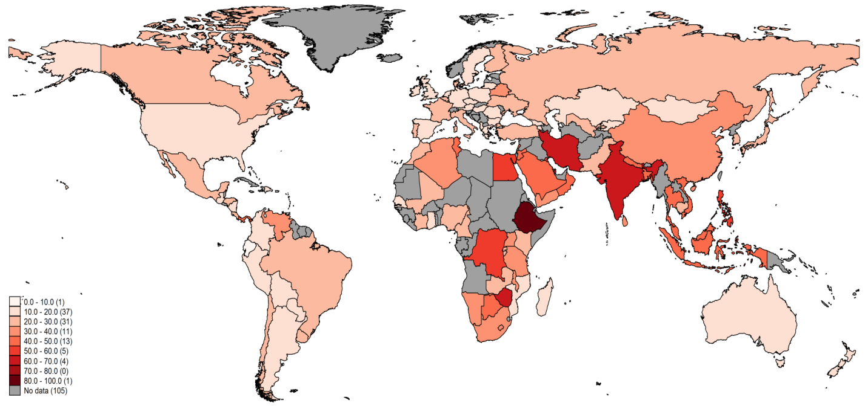
Ejemplo de las restricciones de comercio de servicios por país. Medición de las restricciones al comercio
2
World Bank Services Trade Restrictions Database (STR)
Por:
Restricciones cuantitativas de entrada y operaciones.
Impuestos y subsidios discriminatorios.
Regulación discriminatoria de jure o de facto.
LAC = Latin America and Caribe
ECA = Europe and Central
Asia
A continuación se muestra un ejemplo que utiliza el STR del Banco Mundial para medir las restricciones al comercio de servicios a nivel mundial (cubre 103 países, de los cuales 79 están en desarrollo). Los países industriales, LAC y ECA son relativamente abiertos Las barreras más altas en algunos de los países más dinámicos de Asia, incluidos los que se han beneficiado enormemente de la apertura al comercio y la inversión de bienes, y los países más ricos del Golfo Apertura variable en los países menos desarrollados. Algunos de los países más pobres, como Camboya y Senegal, son notablemente abiertos, mientras que otros, como Etiopía y Zimbabwe, están relativamente cerrados.
Source: Borchert, Ingo, Batshur Gootiiz and Aaditya Mattoo (2014) “Policy Barriers to International Trade in Services: Evidence from a New Database,” World Bank Economic Review, 28:162-188.

Slide 8
Fuentes de datos clave para el análisis de servicios y flujos comerciales de servicios
3
3.- OECD Statistics
Solo países emergentes (y OCDE).
Muchos países diferentes y datos sectoriales.
1.- Indicadores de desarrollo mundial del Banco Mundial
Fácil, accesible y gratuito.
2.- IMF’s Balance of Payment data (Datos de la balanza de pagos de IMF)
Principalmente datos macroeconómicos.
No hay mucho sobre comercio aparte de la balanza de pagos.
4.- WTO
Incluye datos de valor agregado.
Esta diapositiva proporciona las diversas fuentes de la base de datos, que se pueden utilizar para el análisis. La mayoría de ellos son de libre acceso a través de la implacable Organización Internacional, como los Indicadores de Desarrollo Mundial del Banco Mundial, la Balanza de Pagos del FMI o las estadísticas de la OCDE. También la OMC proporciona buenos datos.

Slide 9
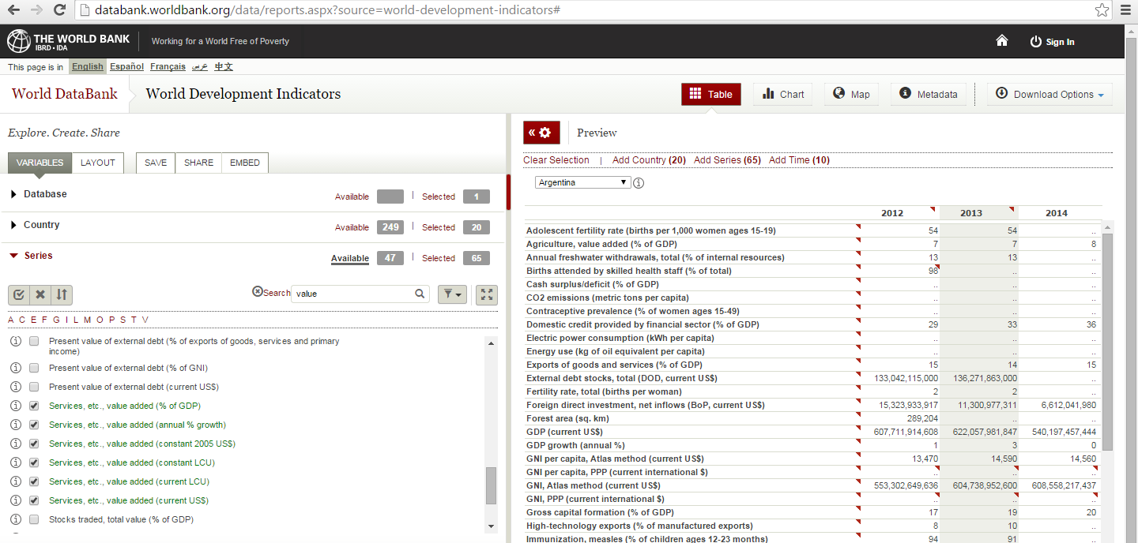
Indicadores de desarrollo mundial (WDI) del Banco Mundial
4
Podemos descargar datos agregados de valor agregado del WDI del Banco Mundial.
Esta diapositiva muestra una captura de pantalla en la que se muestra la base de datos WDI desde donde se pueden descargar las variables de valor agregado agregadas.

Slide 10
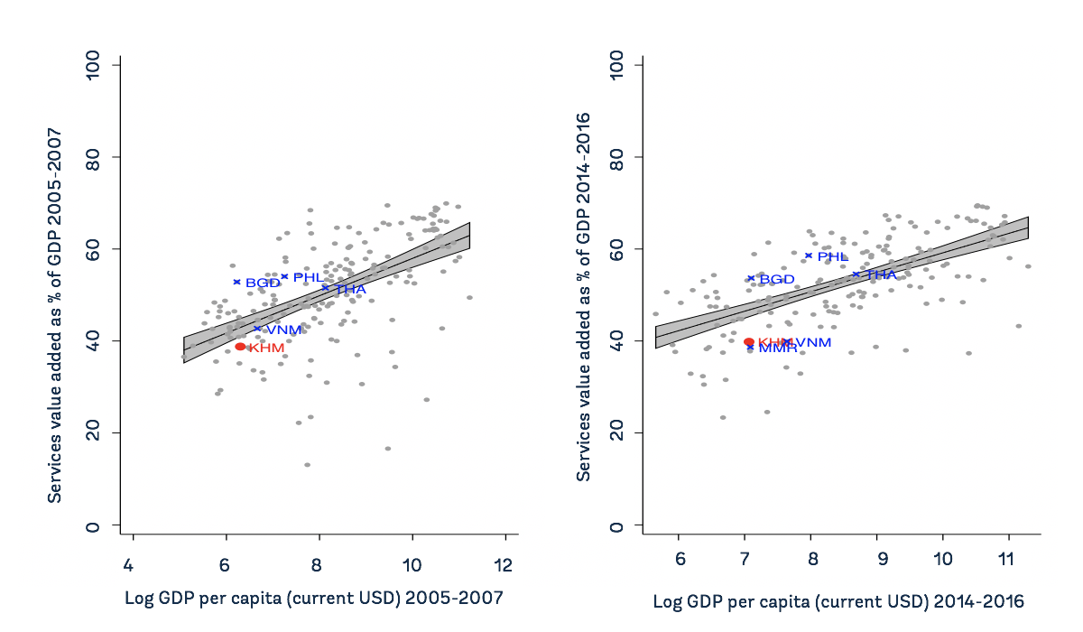
Indicadores de desarrollo mundial (WDI) del Banco Mundial
4
Ejemplo: Servicios de valor-añadido en Camboya (KHM)
A continuación se muestra un ejemplo que utiliza datos sobre el valor agregado para Camboya y todos los países. A medida que los países se enriquecen, el tamaño del sector de servicios en la economía nacional tiende a aumentar. Sin embargo, el tamaño del sector de servicios de Camboya es inferior al promedio de otros países con niveles similares de desarrollo económico, así como de algunos países pares (de similar economía como Bangladesh –BGD-, Filipinas –PHL- y Tailandia –THA-).

Slide 11
Importancia del comercio de servicios para la economía nacional
4
Es posible evaluar el contenido de valor agregado de la producción nacional y las exportaciones.
3.- OECD Statistics
Solo países emergentes (y OCDE).
Muchos países diferentes y datos sectoriales.
Se puede acceder a bases de datos recientes de forma gratuita, como la base de datos de valor agregado de exportación (EVA), el comercio de valor agregado (TiVA) y EORA.
4.- WTO
Incluye datos de valor agregado.
Esta diapositiva proporciona las diversas fuentes de la base de datos, que se pueden utilizar para el análisis. La mayoría de ellos son de libre acceso a través de la implacable Organización Internacional, como los Indicadores de Desarrollo Mundial del Banco Mundial, la Balanza de Pagos del FMI o las estadísticas de la OCDE. También la OMC proporciona buenos datos.

Slide 12
Importancia del comercio de servicios para la economía nacional
4
Es posible evaluar el contenido de valor agregado de la producción nacional y las exportaciones.
Se puede acceder a bases de datos recientes de forma gratuita, como la base de datos de valor agregado de exportación (EVA), el comercio de valor agregado (TiVA) y EORA.
Los servicios se utilizan a menudo como insumos (insumos= como materias primas) en bienes y servicios posteriores; y que se exportan "indirectamente" a través de las exportaciones de otros sectores que utilizan estos servicios como insumos (insumos= como materias primas) .
Por lo tanto, se puede calcular el valor agregado directo e indirecto de las exportaciones. El formato de los datos se presenta como tablas de entrada / salida, no en términos de producción bruta, sino en términos de VA.
Hay datos disponibles que permiten un análisis del valor agregado a un nivel más detallado del sector de servicios. Varias bases de datos están teniendo este tipo de datos como la base de datos EVA del Banco Mundial o la base de datos TiVA de la OCDE. También existe una base de datos de la UNCTAD llamada EORA. Si tomamos los datos de valor agregado de la base de datos EVA del Banco Mundial, los datos se presentan en formato de matriz (cuyas dimensiones son insumo y producto).

Slide 13
Importancia del comercio de servicios para la economía nacional
Es posible evaluar el contenido de valor agregado de la producción nacional y las exportaciones.
Se puede acceder a bases de datos recientes de forma gratuita, como la base de datos de valor agregado de exportación (EVA), el comercio de valor agregado (TiVA) y EORA.
Los servicios se utilizan a menudo como insumos (insumos= como materias primas) en bienes y servicios posteriores; y que se exportan "indirectamente" a través de las exportaciones de otros sectores que utilizan estos servicios como insumos (insumos= como materias primas) .
Por lo tanto, se puede calcular el valor agregado directo e indirecto de las exportaciones. El formato de los datos se presenta como tablas de entrada / salida, no en términos de producción bruta, sino en términos de VA.
Hay datos disponibles que permiten un análisis del valor agregado a un nivel más detallado del sector de servicios. Varias bases de datos están teniendo este tipo de datos como la base de datos EVA del Banco Mundial o la base de datos TiVA de la OCDE. También existe una base de datos de la UNCTAD llamada EORA. Si tomamos los datos de valor agregado de la base de datos EVA del Banco Mundial, los datos se presentan en formato de matriz (cuyas dimensiones son insumo y producto).
Notes:
The value-added is read from standard input-output tables as explained in the next slide.

Slide 14
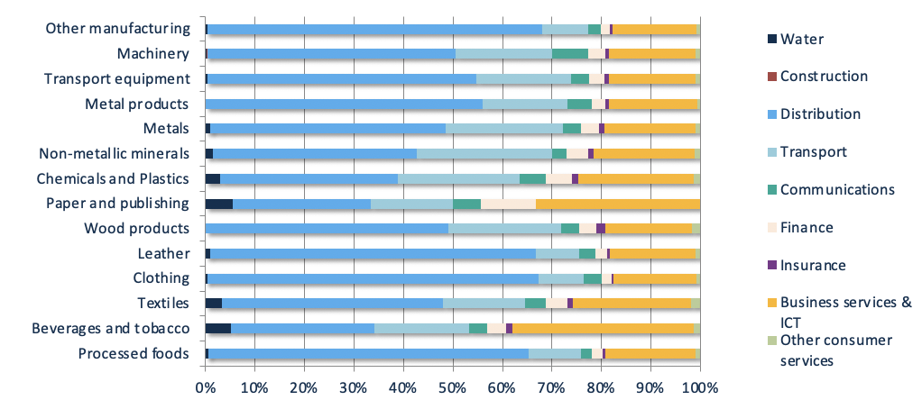
Importancia del comercio de servicios para la economía nacional
4
Ejemplo: Servicios de Valor Añadido vinculados a la exportacion de mercancias por sector en Etiopia

Slide 15
GRACIAS POR VUESTRA ATENCIÓN
Ph.D. Paloma Bernal Turnes
PALOMA.BERNAL@URJC.ES

